Slide 1
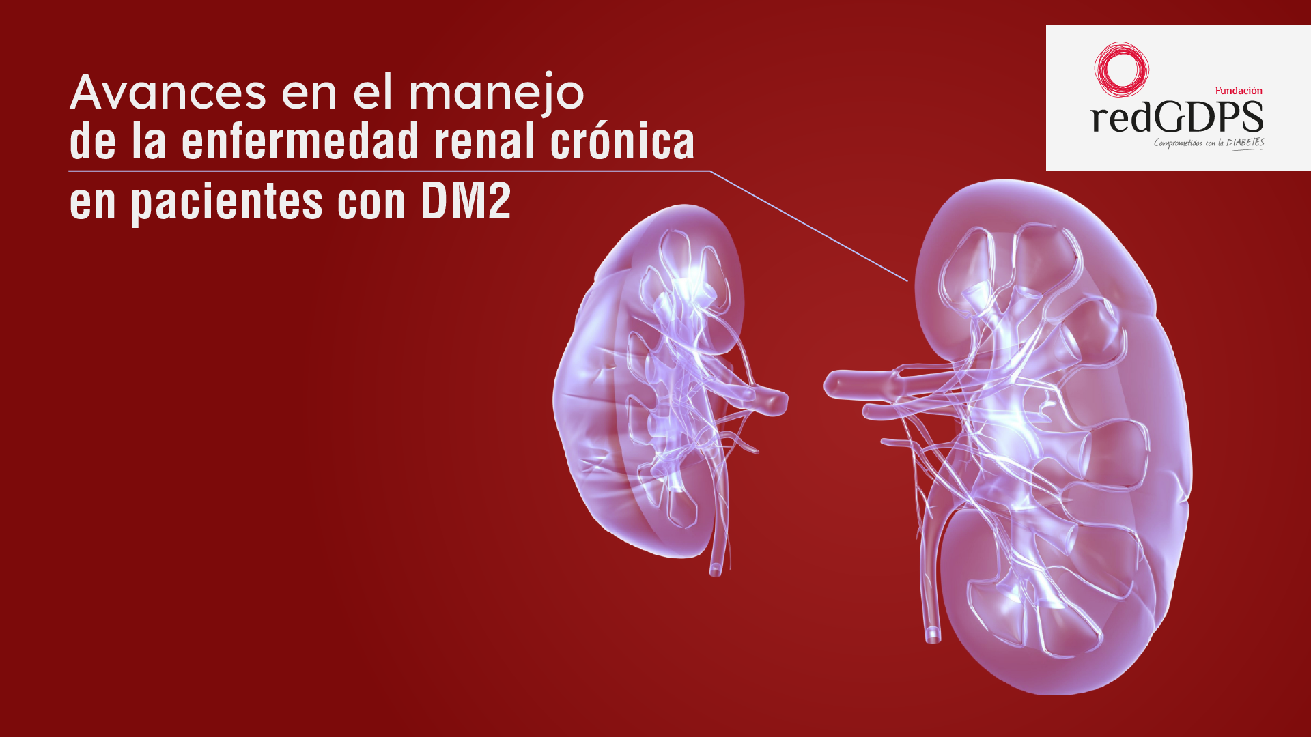
El bloqueo del receptor de mineralocorticoides como estrategia terapéutica, resultados clínicos asociados a este mecanismo de acción
Enrique Carretero. MFyC. CS Puente Genil, Córdoba

Slide 2

El sistema renina-angiotensina-aldosterona (SRAA)
El SRAA es fundamental en la regulación del equilibrio hidroelectrolítico y de la presión arterial en el cuerpo humano¹.
La aldosterona, una hormona mineralocorticoide sintetizada principalmente en la corteza suprarrenal, juega un papel clave en este sistema¹.
Un exceso de actividad de la aldosterona puede desencadenar una serie de efectos adversos, entre ellos fibrosis y daño cardiovascular, hipertensión resistente e insuficiencia cardiaca¹.
El bloqueo de los receptores de mineralocorticoides ha emergido como una estrategia terapéutica prometedora en el manejo de diversas condiciones clínicas asociadas al SRAA¹.
1. Pandey AK, Bhatt DL, Cosentino F, Marx N. Non-steroidal mineralocorticoid receptor antagonists in cardiorenal disease. Eur Heart J. 2022 Aug 14;43(31):2931-2945. doi: 10.1093/eurheartj/ehac299. Erratum in: Eur Heart J. 2022 Nov 1;43(41):4391. doi: 10.1093/eurheartj/ehac425. PMID: 35713973.

Slide 3

Los antagonistas del receptor de mineralocorticoides (ARM)
Los antagonistas del receptor de mineralocorticoides (ARM) son una estrategia terapéutica en el manejo de diversas condiciones clínicas asociadas al SRAA¹.
Los ARM han demostrado buenos resultados clínicos en patologías como la insuficiencia cardiaca (IC), hipertensión arterial (HTA) y enfermedad renal crónica (ERC) ^{2,3}.
Entre los ARM disponibles en la práctica clínica actual se encuentran la espironolactona, un antagonista no selectivo, y la eplerenona, que es más selectiva para el receptor mineralocorticoide y presenta un perfil de efectos adversos más favorable^{2,3}.
Más recientemente, han surgido ARM de tercera generación, como la finerenona, que muestran una mayor selectividad y menos efectos secundarios relacionados con desequilibrios hormonales⁴.
Pandey AK, Bhatt DL, Cosentino F, Marx N. Non-steroidal mineralocorticoid receptor antagonists in cardiorenal disease. Eur Heart J. 2022 Aug 14;43(31):2931-2945. doi: 10.1093/eurheartj/ehac299. Erratum in: Eur Heart J. 2022 Nov 1;43(41):4391. doi: 10.1093/eurheartj/ehac425. PMID: 35713973.
Pitt B, Zannad F, Remme WJ, Cody R. The effect of spironolactone on morbidity and mortality in patients with severe heart failure. Randomized Aldactone Evaluation Study Investigators. N Engl J Med. 1999 Sep 2;341(10):709-17. doi: 10.1056/ NEJM199909023411001. PMID: 10471456.
Zannad F, McMurray JJ, Krum H, van Veldhuisen DJ; EMPHASISHF Study Group. Eplerenone in patients with systolic heart failure and mild symptoms. N Engl J Med. 2011 Jan 6;364(1):11-21. doi: 10.1056/NEJMoa1009492. Epub 2010 Nov 14. PMID: 21073363.
Frampton JE. Finerenone: First Approval. Drugs. 2021 Oct;81(15):1787-1794. doi: 10.1007/s40265-021-01599-7. PMID: 34519996.

Slide 4

Evidencia clínica de los ARM en Insuficiencia Cardiaca
En el estudio FINEARTS-HF se evaluó la eficacia y seguridad de la finerenona, en pacientes con IC y fracción de eyección reducida⁵.
Esta población ha mostrado resistencia a otros tratamientos comunes para la IC, lo que hace que FINEARTS-HF represente un avance significativo en la búsqueda de terapias innovadoras para esta condicion⁵.
Los resultados del FINEARTS-HF indicaron que la finerenona podría reducir el riesgo de hospitalización por IC y mejorar los resultados clínicos generales en pacientes con IC y fracción de eyección preservada⁶.
5. Solomon SD, McMurray JJV, Vaduganathan M, et al., FINEARTS-HF Committees and Investigators. Finerenone in Heart Failure with Mildly Reduced or Preserved Ejection Fraction. N Engl J Med. 2024 Sep 1. doi10.1056/NEJMoa2407107.
6.Fernandez-Ruiz I. Finerenone improves outcomes in HFmrEF and HFpEF. Nat Rev Cardiol. 2024 Nov;21(11):739. doi: 10.1038/s41569-024-01087-x. PMID: 39300251.

Slide 5

Evidencia clínica de los ARM en hipertensión arterial resistente
La hipertensión arterial resistente (HTR) es una condición caracterizada por la incapacidad para controlar adecuadamente la presión arterial a pesar del uso de tres o más antihipertensivos de distintas clases.
La adición de espironolactona o eplerenona en el tratamiento de HTR ha resultado en una disminución significativa de la presión arterial, mejorando el control de esta condicion^{7,8}.
7. Williams B, MacDonald TM, Caulfield M, Cruickshank JK. Prevention And Treatment of Hypertension With Algorithm-based therapy (PATHWAY) number 2: protocol for a randomised crossover trial to determine optimal treatment for drug-resistant hypertension. BMJ Open. 2015 Aug 7;5(8):e008951. doi: 10.1136/bmjopen-2015-008951. PMID: 26253568; PMCID: PMC4538257
8. Sever PS, Dahlof B, Poulter NR, Wedel H; ASCOT investigators. Prevention of coronary and stroke events with atorvastatin in hypertensive patients who have average or lower-than-average cholesterol concentrations, in the Anglo-Scandinavian Cardiac Outcomes Trial-Lipid Lowering Arm (ASCOT-LLA): a multicentre randomised controlled trial. Lancet. 2003 Apr 5;361(9364):1149-58. doi: 10.1016/S0140- 6736(03)12948-0. PMID: 12686036.

Slide 6

Evidencia clínica en Enfermedad Renal Crónica y protección renal
La ERC es otra condición en la que la actividad elevada de la aldosterona contribuye a la progresión de la patología.
La finerenona ha surgido como un ARM prometedor en el manejo de la ERC, particularmente en pacientes con diabetes mellitus tipo 2 (DM2).
El estudio FIDELIO-DKD evidencia que la finerenona es efectiva en reducir la progresión de la ERC y eventos cardiovasculares en esta población, ampliando el arsenal terapéutico para el manejo de la enfermedad renal en el contexto de la DM⁹.
En el estudio FIGARO-DKD la finerenona ha demostrado reducir objetivos cardiovasculares y renales en pacientes con DM2¹⁰.
El estudio FINE-HEART es un análisis integrado y agrupado de los resultados de finerenona a partir de tres ensayos clínicos: FIDELIO-DKD, FIGARO- DKD y FINEARTS-HF7,¹¹. Este análisis se centró en evaluar los efectos de finerenona en pacientes con IC, enfermedad renal crónica (ERC) y DM2¹¹.
9. Bakris GL, Agarwal R, Anker SD, et al.; FIDELIO-DKD Investigators. Effect of Finerenone on Chronic Kidney Disease Outcomes in Type 2 Diabetes. N Engl J Med. 2020 Dec 3;383(23):2219-2229. doi: 10.1056/NEJMoa2025845.
10. Pitt B, Filippatos G, Agarwal R, et al.; FIGARO-DKD Investigators. Cardiovascular Events with Finerenone in Kidney Disease and Type 2 Diabetes. N Engl J Med. 2021 Dec 9;385(24):2252-2263. doi: 10.1056/ NEJMoa2110956.
11. Vaduganathan M, Filippatos G, Claggett BL, et al. Finerenone in Heart Failure and Chronic Kidney Disease with Type 2 Diabetes: the FINE-HEART pooled analysis of cardiovascular, kidney,and mortality outcomes. Nat Med. 2024 Sep 1. doi: 10.1038/ s41591-024-03264-4.

Slide 7
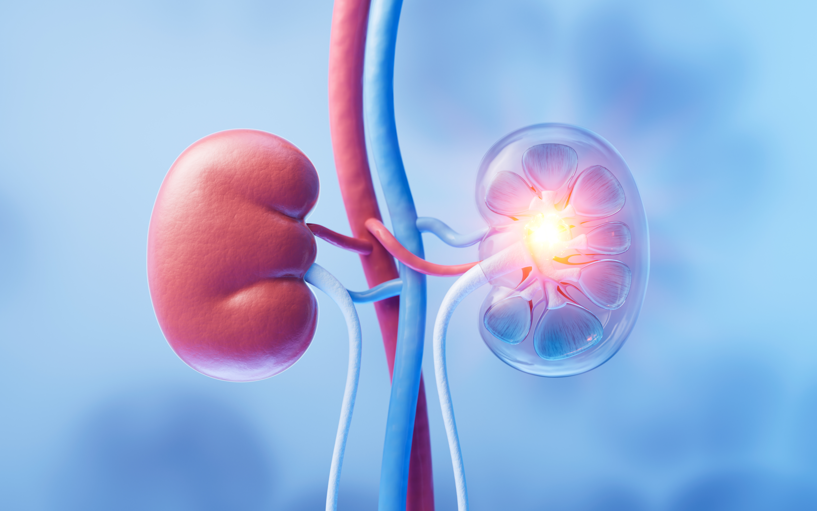
CONCLUSIONES
El bloqueo del receptor de mineralocorticoides representa una estrategia terapéutica eficaz en el manejo de diversas patologías, como en la IC, la HTA y la ERC¹.
Nuevos ARM, como la finerenona, han demostrado reducir la mortalidad, mejorar la función cardiaca y retardar la progresión de la ERC, entre otros beneficios^{12,13}.
Pandey AK, Bhatt DL, Cosentino F, Marx N. Non-steroidal mineralocorticoid receptor antagonists in cardiorenal disease. Eur Heart J. 2022 Aug 14;43(31):2931-2945. doi: 10.1093/eurheartj/ehac299. Erratum in: Eur Heart J. 2022 Nov 1;43(41):4391. doi: 10.1093/eurheartj/ehac425. PMID: 35713973.
12. Mayne KJ, Herrington WG. In patients with type 2 diabetes and CKD, finerenone improved CV and kidney outcomes. Ann Intern Med. 2022 May;175(5):JC54. doi: 10.7326/J22- 0029. Epub 2022 May 3. PMID: 35500259.
13. Halaseh R, Sauer AJ, Vardeny O. A fine addition: Finerenone in the evolving landscape of heart failure with preserved ejection fraction. Heart Fail Rev. 2024 Oct 30. doi: 10.1007/s10741- 024-10462-2. Epub ahead of print. PMID: 39476221.

